Slide 1
filmstudie
l

Slide 2
In ‘n rolprent word die kamera as die verteller gebruik.
Skoot: Dit is wanneer die kamera aangeskakel en weer afgeskakel word. Dit kan ‘n paar sekondes wees of minute lank.
Toneel: Dit is wanneer ‘n aksie afgeneem word of gebeure in een vertrek.
‘n Sekwensie: Dit is ‘n reeks gebeure wat aanmekaar geskakel word en sin maak.
Montage:Dit is wanneer ‘n reeks skote, wat lyk asof hulle niks met mekaar te doen het nie, langs mekaar geplaas word.

Slide 3
TAAL VAN DIE ROLPRENT
‘n Rolprent het sy eie kodes .
Bv.
tegniese kodes bv. kamerahoek
simboliese kodes bv. kleur soos rooi - liefde
oudio-kodes bv. musiek
geskrewe kodes bv. geskrewe materiaal.
In ‘n swak rolprent, word die kodes op ‘n voorspelbare manier gebruik wat tot min bevrediging by die gehoor lei.
Hoe meer ‘n regisseur suksesvol is om kodes te manupileer , hoe groter die illusie van werklikheid en meer bevrediging by die gehoor.

Slide 4
Film Tegnieke
Uitsig
-hoek
Rame
Belig
-ting
Kleur
Plasing
Redige
-ring
Kamera –bewe
-ging
Klank
skote

Slide 5
RAME
GESLOTE RAAM:
Indien die beeld in die raam lyk asof dit volledig is.
DIEPTE IN RAAM:
Diepte word voorgestel deur voorwerpe op die voorgrond of deur karakters en dinge te laat oorvleuel.
OOP RAAM:
Die komposisie is so dat jy bewus word van dinge buite die raam.
Oop rame word geskep deur diere of motors wat die raam binnekom of klanke wat klink asof dit van ver af kom.

Slide 6
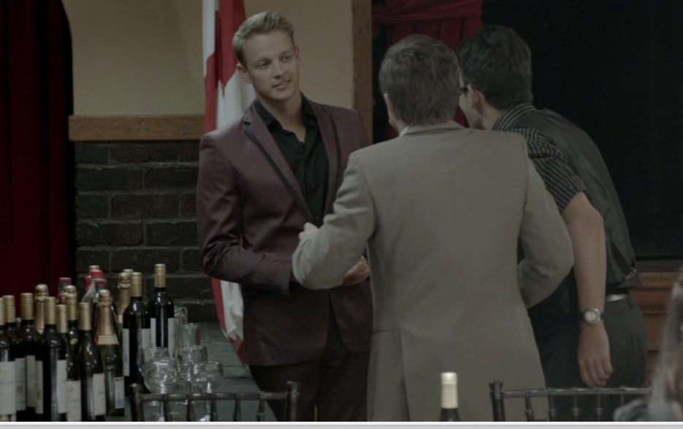
DIEPTE IN RAAM

Slide 7
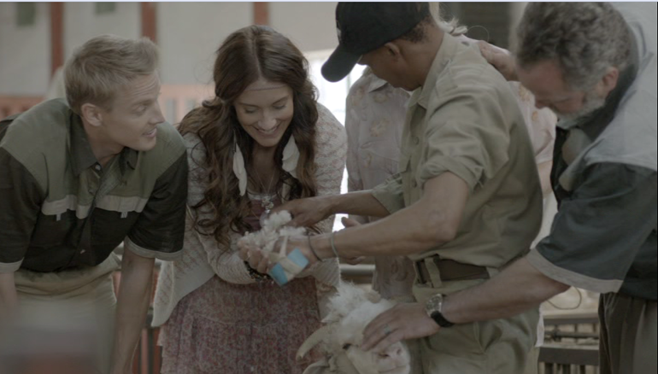
DIEPTE IN RAAM

Slide 8
DIEPTE IN RAAM

Slide 9
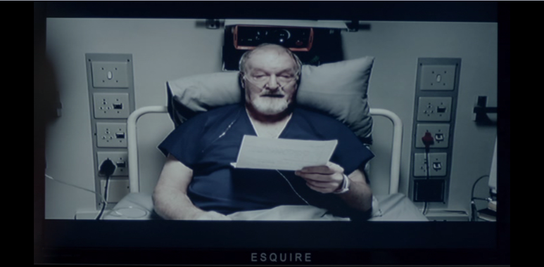
GESLOTE RAAM

Slide 10
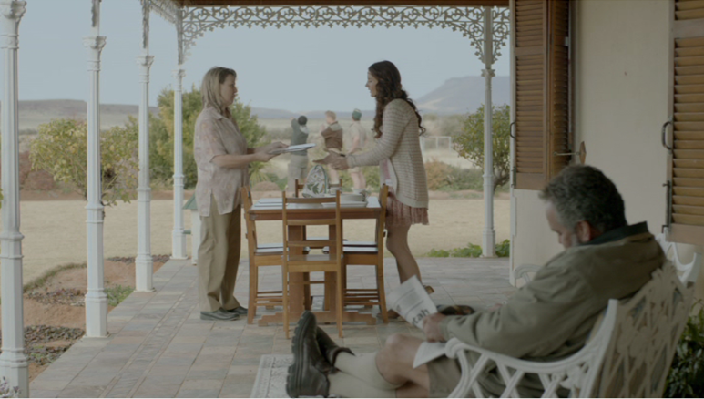
GESLOTE RAAM

Slide 11
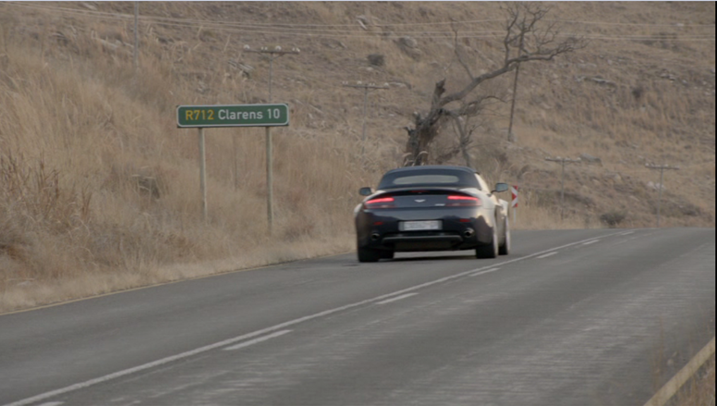
OOP RAAM

Slide 12
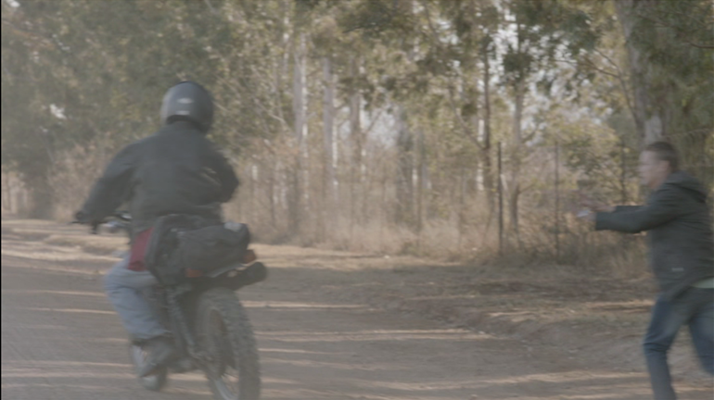
OOP RAAM

Slide 13
BELIGTING:
NATUURLIKE BELIGTING:
(NATURAL LIGHT)
Dit is wanneer ons die natuurlike lig in tonele buite gebruik.
ATELJEE-BELIGTING:
(ARTIFICIAL LIGHTING)
Dit is wanneer ons die tonele binne skiet en van drie hoeke belig - soos ons in sepies kry.

Slide 14
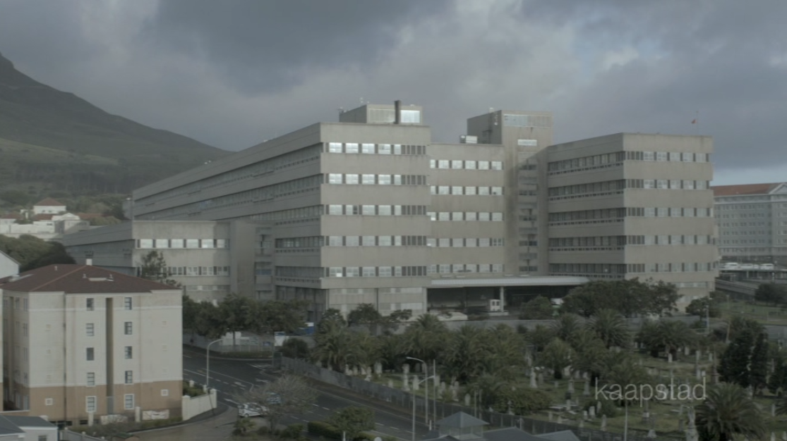
NATUURLIKE BELIGTING: Kyk na donker weer – beklemtoon somber atmosfeer

Slide 15
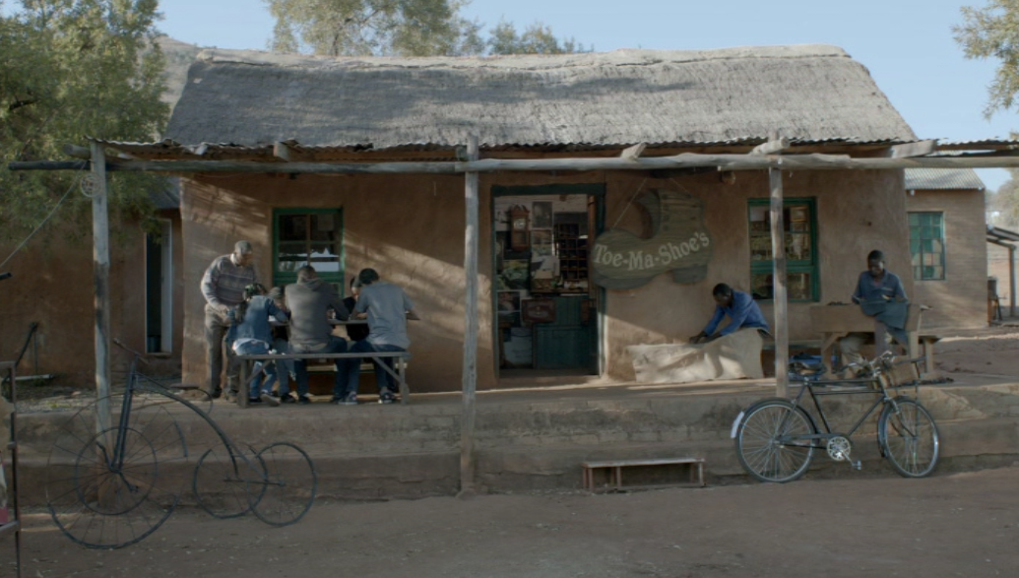
NATUURLIKE BELIGTING: Mooi weer dui op positiewe atmosfeer by Mnr Ndlovu

Slide 16
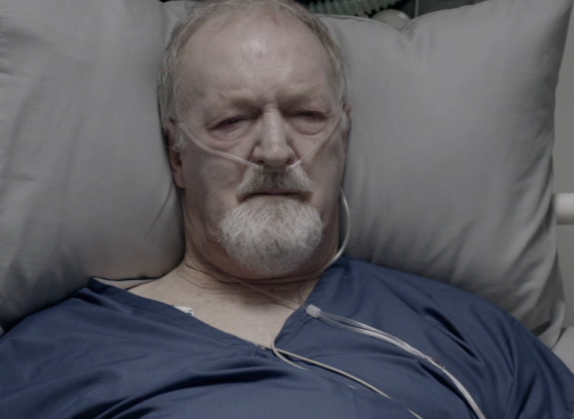
ATELJEE BELIGTING

Slide 17
BELIGTING:
HELDER BELIGTING
(SPOTLIGHTING)
Die toneel is helder belig en daar is geen of min skaduwees.
Dit beeld gewoonlik geluk uit.
‘n Karakter wat helder belig word is gewoonlik eerlik en opreg
ONDERBELIG OF DONKER
(LOW-KEY LIGHTING)
Die toneel word min belig en donker effek word geskep.
Dit dra by tot dramatiese spanning en verhoor vrees en onsekerheid.
Dit kan ook hartseer en somber atmosfeer uitbeeld.
Word gewoonlik in rillers en gru-films gebruik

Slide 18
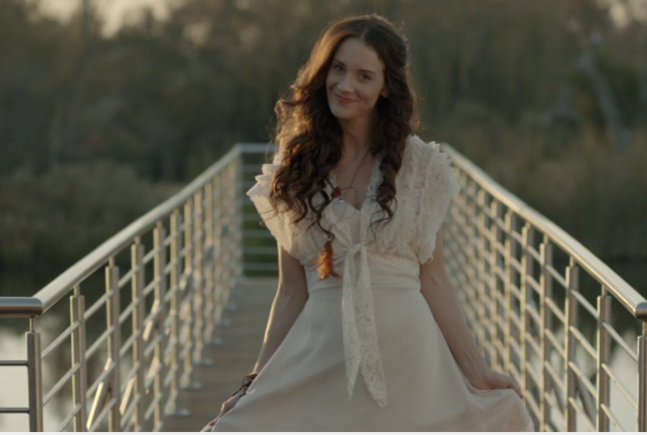
HELDER BELIGTING: Beeld geluk uit.

Slide 19
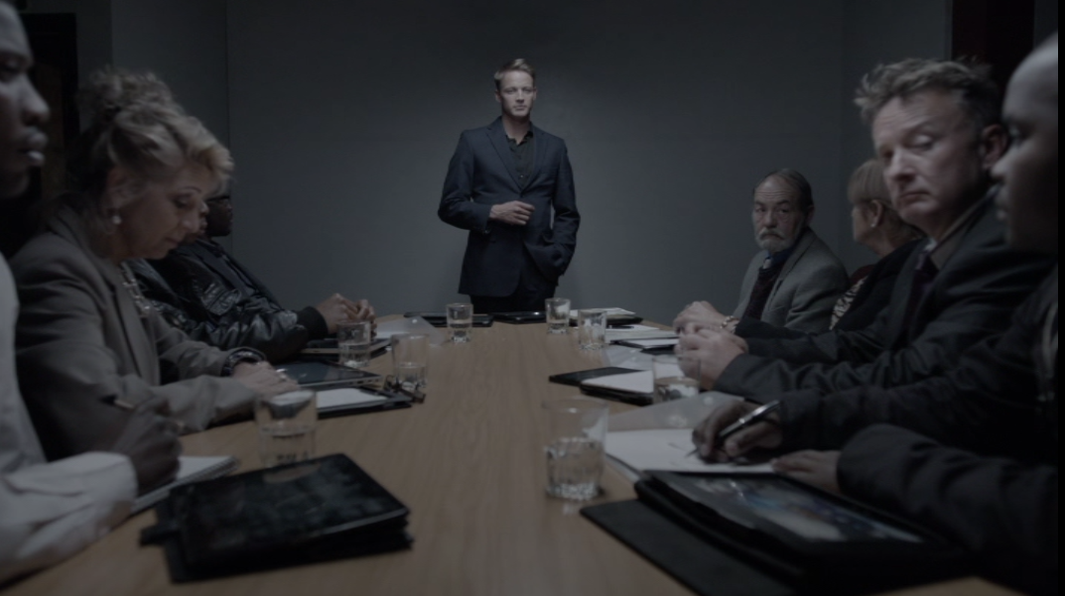
ONDERBELIGTING: Dit dra by tot spanning en onsekerheid.

Slide 20
BELIGTING
OORBELIGTING
(HIGH-KEY LIGHTING)
Witbeligtinge : Dit word gebruik om ‘n onderwerp of karakter te beklemtoon
Dit kan ook hitte simboliseer.

Slide 21
KLEUR
Die regisseur gebruik kleur om die atmosfeer, stemming en emosionele betekenisse in die film te versterk.
Ligte helder kleure dui op geluk en opgewektheid.
Donker kleure dui op hartseer, treurig, somber.

Slide 22
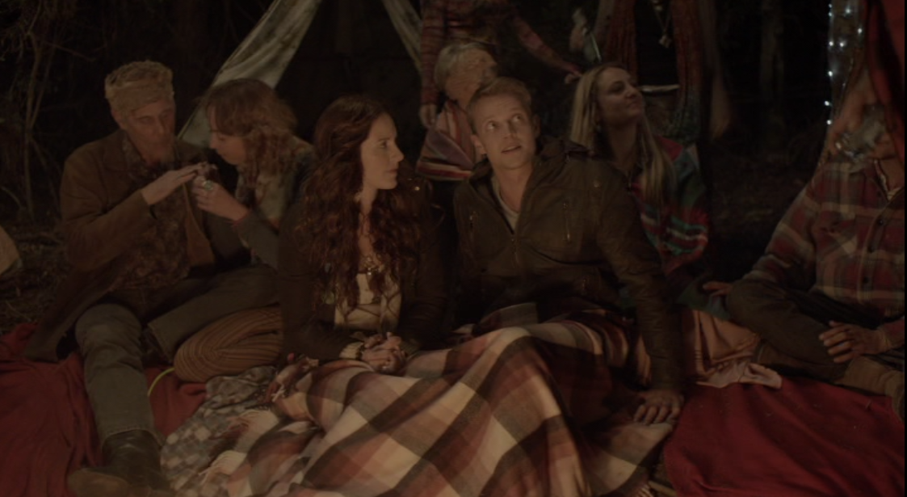
Alhoewel NIE BAIE HELDER KLEURE nie tog helderder as res van film – dui op geluk.

Slide 23
KLEUR
Natuurlike kleure
Dit word gebruik as dinge nie moet uitstaan nie. Mense wat die massas uitmaak sal bv. nie helder kleure dra nie.

Slide 24
KLEUR
Helder kleure
Dit help om dramatiese effek te verhoog.
Dit word gewoonlik by hoë-energietonele gebruik.

Slide 25
KLEUR
Dowwe kleure
Kleure soos bruin en grys val onder hierdie kleure en word gebruik om hartseer en somberheid uit te beeld.

Slide 26
KLEUR
Simbolisiese kleure
Swart: elegant, gesofistikeerd, rou, donkerte, hartseer
Wit: skoonheid, sneeu, koue, engele
Rooi: liefde, passie, aggressie, vuur, bloed, krag
Blou: water, lewe, depressie
Geel: vrolikheid, optimisme, selfvertroue
Pers: kalmte en koninglik- verhewe.
Oranje: aggresiwiteit en geweld.

Slide 27
KLEUR
Kontras in kleure:
‘n Heldin sal bv. helder kleure dra en die skurk of slegte karakter sal bruin of donker kleure dra.
Iemand op wie die fokus is sal helder kleure dra en mense wat die regisseur half wil laat verdwyn sal dowwe kleure dra.

Slide 28
KAMERA SKOTE
Glyskoot: (Panning)
Dit is wanneer die kamera horisontaal en gelykmatig beweeg.
Hierdie skoot word gebruik om ‘n mens aan die omgewing bekend te stel.

Slide 29
Krenkskoot: Tilt
Dit is wanneer die kamera die kyker gelydelik blootstel aan die voorwerp.
Die kamera beweeg gelykmatig en vertikaal.
Die karakter word byvoorbeeld van sy voete af na sy gesig afgeneem en aan ons bekend gestel. Gewoonlik as dit so plaasvind hou die karakter bedreiging in.
Dramatiese effek word so geskep.

Slide 30
Kamera in die hand (Cinema verite)
Dit is wanneer die kamera in die hand gehou word en skote geneem word. Die kamera is onstabiel en beweeg baie rond.
Dit laat die kyker ongemaklik voel en dikwels skep dit die gevoel dat ons deur die oë van ‘n karakter kyk.
Dit veroorsaak spanning en word dikwels in rillers gebruik.

Slide 31
Inzoem: (Zoom in)
Dit is wanneer die beeld van die voorwerp of persoon blitsvinnig na die kamera getrek word.
Dit help ons om ons aandag slegs op daardie persoon, sy woorde en dade te vestig.

Slide 32
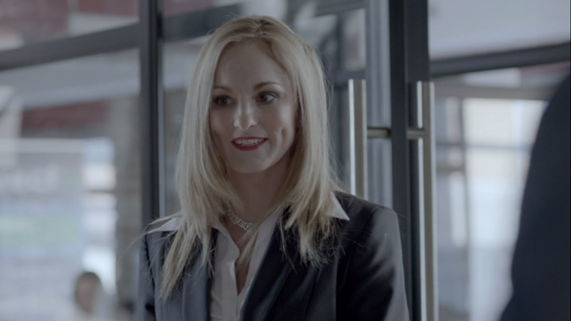
INZOEM:

Slide 33
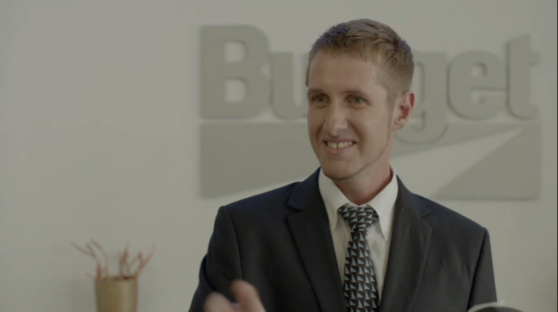
INZOEM:

Slide 34
Uitzoem ( Zoom out)
Dit is wanneer die lens wegbeweeg en die beeld klein raak.
Dit dui daarop dat die spanning afgeneem het en dit plaas ook die karakter in die ruimte waarin hul beweeg.

Slide 35
Glipfokus: (Focus pulling)
Dit gebeur as die beeld van die karakters dikwels in en dan weer uit fokus gebring word.
Dit help om die belangrikheid van die karakter in daardie spesifieke toneel te beklemtoon.

Slide 36
Mediumskoot:
Dit word gewoonlik so geneem dat die karakter se bolyf ook afgeneem word.
Die gesigsuitdrukking en lyftaal kan waargeneem word.
Gewoonlik word dit gebruik om inligting oor te dra.

Slide 37
MEDIUMSKOTE
Dit word gebruik as inligting oorgedra word. Die inligting wat hier gegee word is dan die belangrikste aspek.

Slide 38
Verskoot:
Dit beslaan ‘n groot oppervlakte en die voorwerp of karakter is dikwels klein teenoor die ruimte waarin hy/sy geplaas word.
Die hele karakter word afgeneem; nie net bv. sy /haar bolyf nie.
Dit word gewoonlik gebruik om afstand en objektiwiteit uit te beeld.

Slide 39
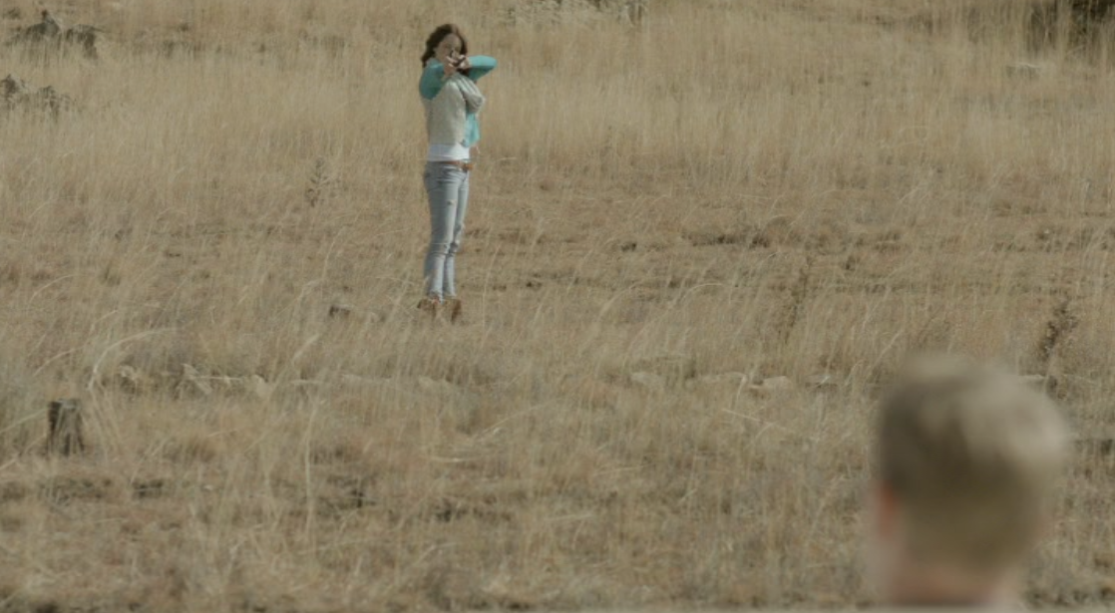
VERSKOOT:

